Slide 1

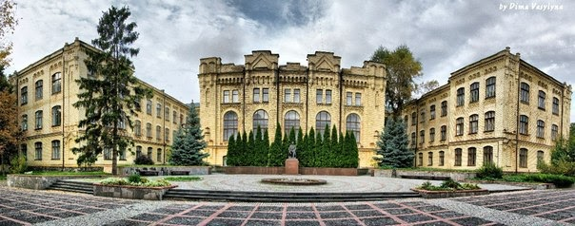

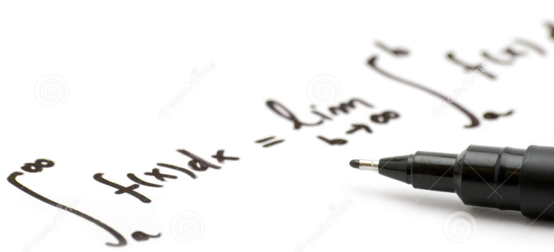
Тайм менеджмент
НТУУ «Київський політехнічний інститут імені Ігоря Сікорського
Кафедра прикладної математики
Лисий Павло Олексійович
Київ 2020

Slide 2



Актуальність проблеми
Опис, як було:
- нотатки були вручну, або їх не вели взагалі
- тайм-менеджмент не використовували
- тайм-менеджмент вели усно, що не було ефективно
Список проблем:
-відстутність зручної платформи для нотаток
-мозок не здатний запам’ятати всю інформацію
- паперові нотатки легко втратити
Які ключові рішення потрібні і для чого:
- впровадження рішення для зручного і швидкого доступу до свого розкладу

Slide 3
Мета та актуальність проекту:
Мета полягає у створенні зручного додатку для власного розкладу справ
Завдання проекту
-Створити якісний та зручний додаток для тайм-менеджменту.

Slide 4
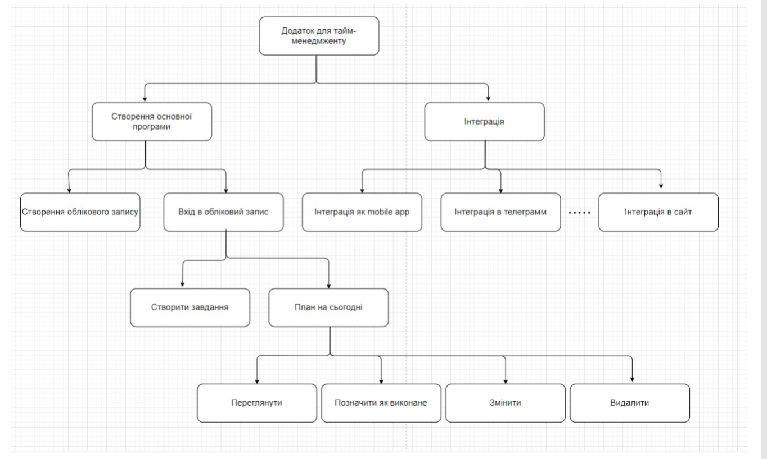
Ієрархія процесів
Найбільший бізнес ефект ,сервіс

Slide 5
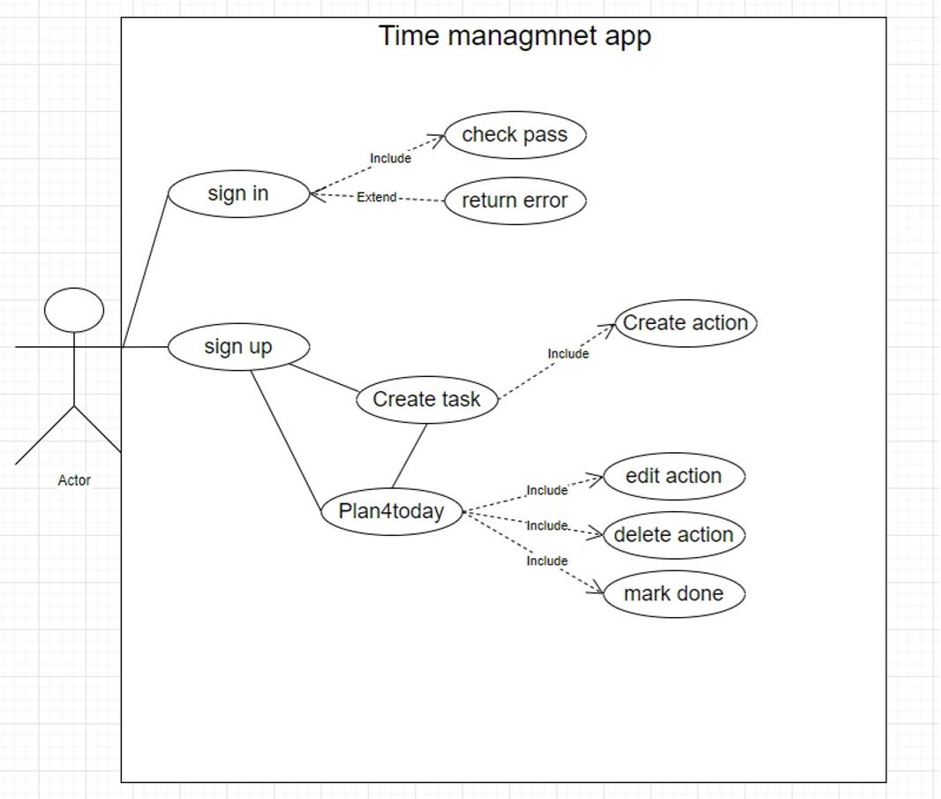
Use case

Slide 6
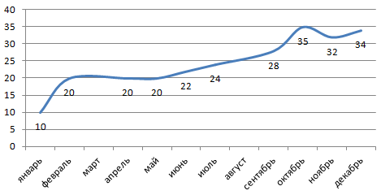
DashBoard для адміна
Кількість користувачів

Slide 7
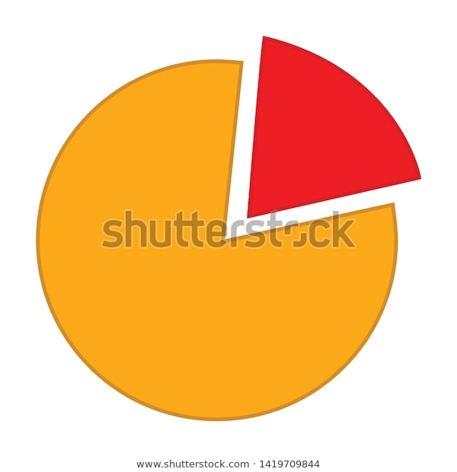
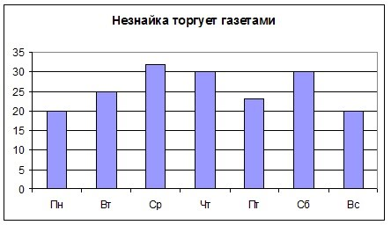
DashBoard для користувача
Виконані завдання вчасно
та виконані з затримкою
Кількість виконаних задач

Slide 8
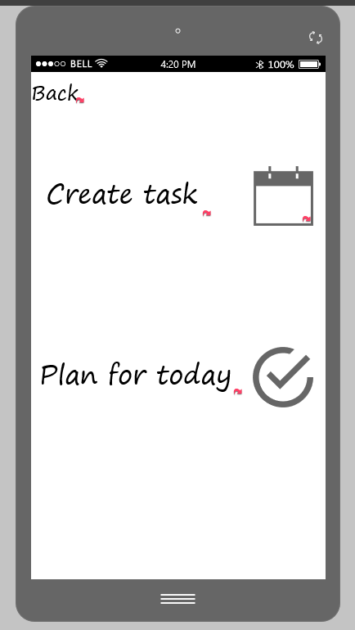
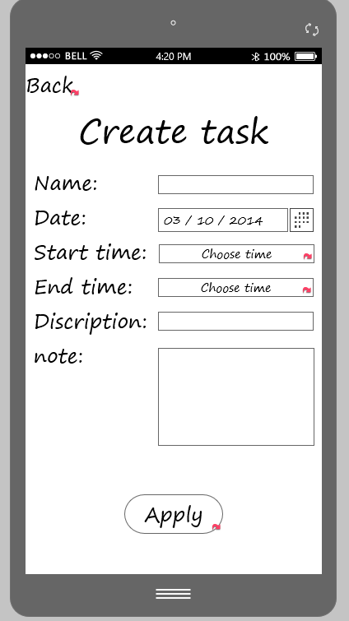
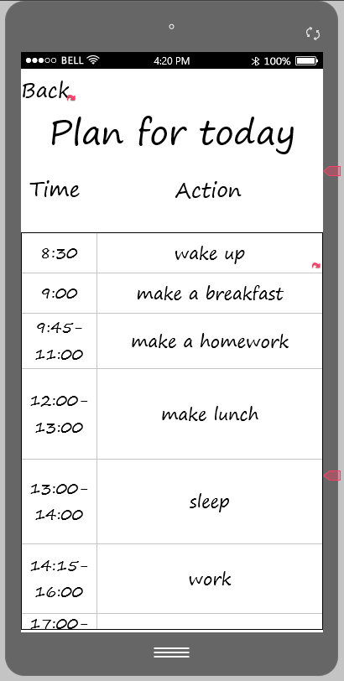
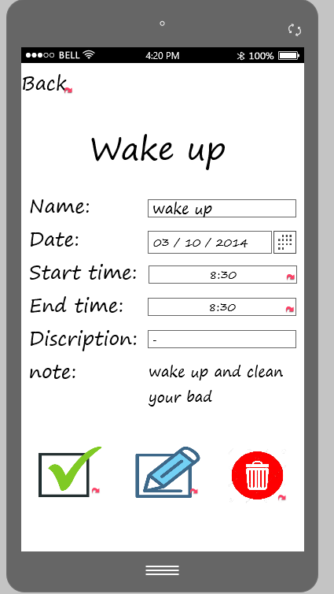
Прототипи інтерфейсу

Slide 9

Дякую за увагу!
lysyi.pavlos@gmail.com
+380505612764

